Slide 1
সবাইকে শুভেচ্ছা

Slide 2
শিক্ষক পরিচিতি
মুহাম্মদ আলী হোসেন পাঠান
সহকারী শিক্ষক
চৌড়া নয়াবাড়ী সরকারি প্রাথমিক বিদ্যালয়
কালিগঞ্জ, গাজীপুর ।

Slide 3
পাঠ পরিচিতি
পঞ্চম শ্রেণি
বিষয়ঃ বাংলাদেশ ও বিশ্বপরিচয়
অধ্যায়ঃ ১ ,আমাদের মুক্তিযুদ্ধ
পাঠ্যাংশঃ যুদ্ধের সুচনা
সময়ঃ ৪৫ মিনিট ।

Slide 4
শিখনফল
১৪.১.১ বাংলাদেশের প্রথম সরকার কোথায়, কখন ও কেন গঠিত হয়েছিল তা বর্ণনা করতে পারবে।

Slide 5
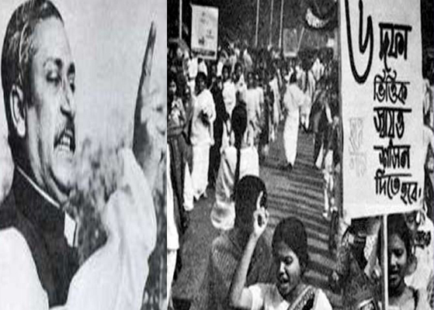
১৯৬৬ সালের ৬ দফা আন্দোলন

Slide 6
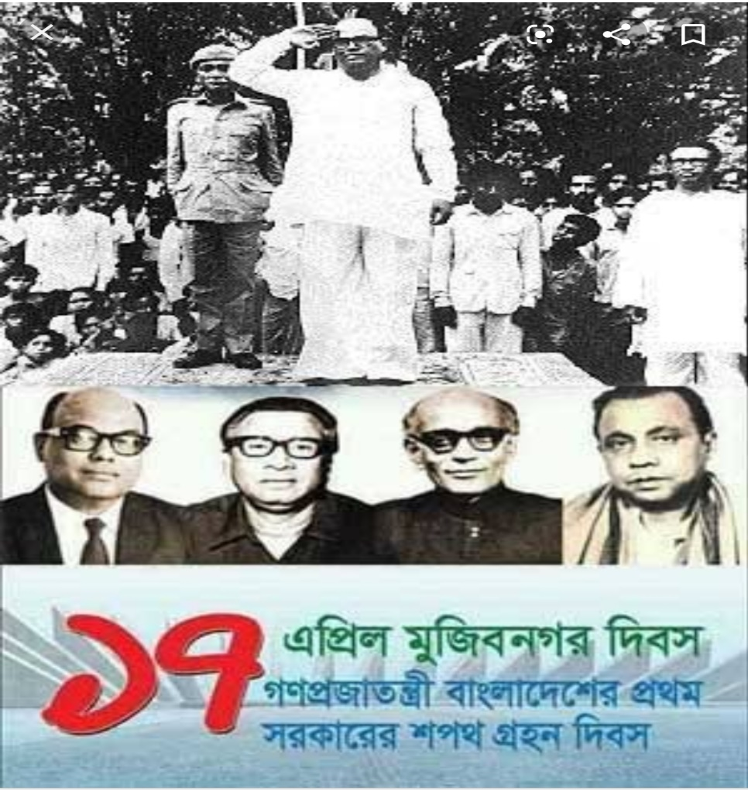
10ই আপ্রিল, ১৯৭১ মুজিবনগর সরকার অর্থাৎ বাংলাদেশের প্রথম সরকার গঠন করা হয় এবং ১৭ই এপ্রিল প্রথম সরকারের শপথ গ্রহন অনুষ্টিত হয় ।

Slide 7
বাংলাদেশের প্রথম সরকারের গুরুত্বপূর্ণ পদে আসীন জাতীয় নেতৃবৃন্দ ।

Slide 8
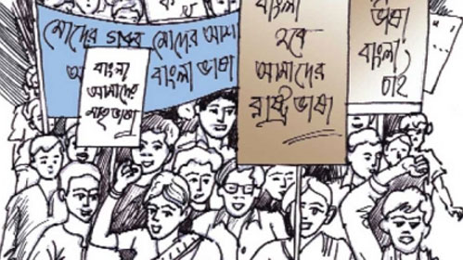
ভাষা আন্দোলন

Slide 9
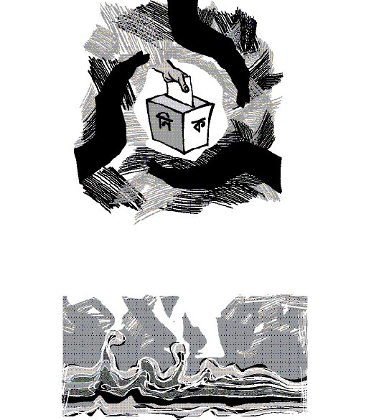
১৯৭০ সালের নির্বাচন

Slide 10
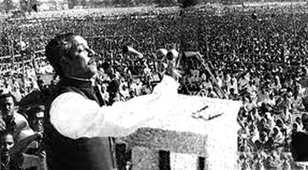
৭ই মার্চের ভাষণ

Slide 11
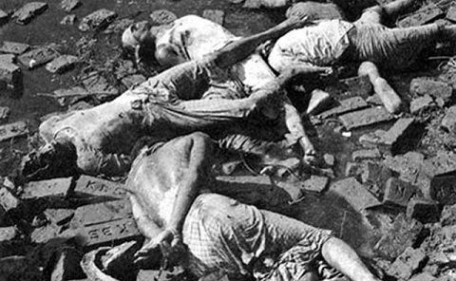
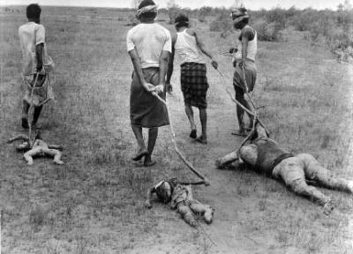
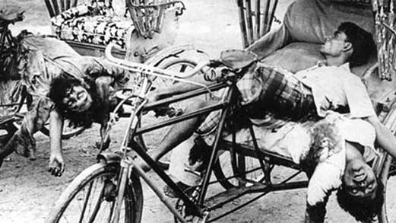
২৫ শে মার্চ রাতের নারকীয় গণহত্যা

Slide 12
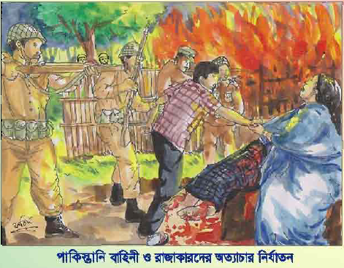

Slide 13
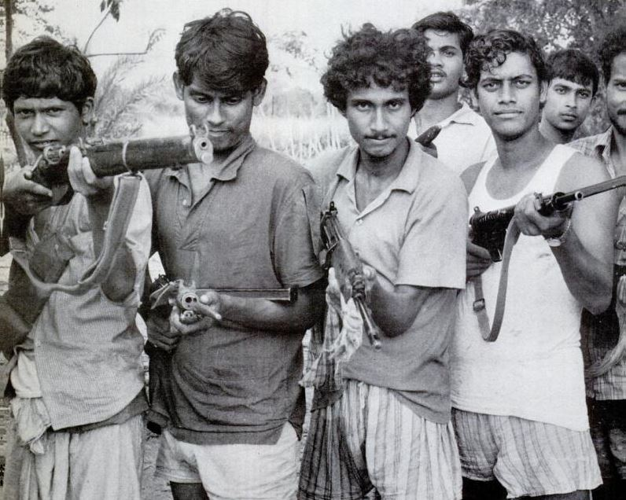
মুক্তি বাহিনী

Slide 14
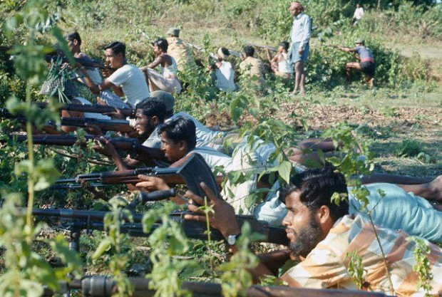
সর্বসাধারণের মুক্তিযুদ্ধে অংশগ্রহন

Slide 15
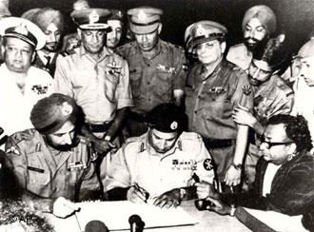
পাকিস্তানি বাহিনীর আত্নসমর্পণ

Slide 16
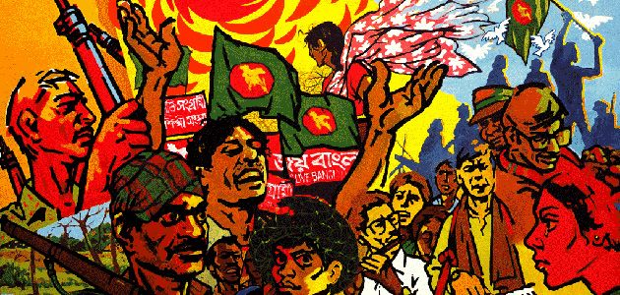
বিজয় উল্লাস

Slide 17
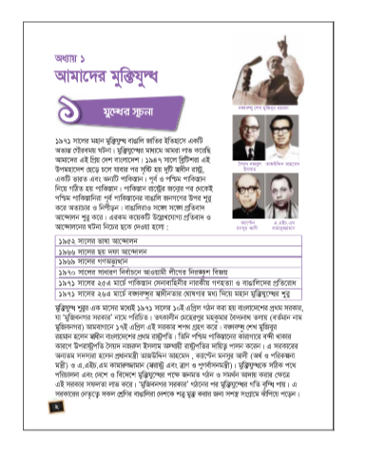
পাঠ্যপুস্তকের সাথে সংযোগ
শিক্ষার্থীরা নীরবে পড়বে ।

Slide 18
জোড়ায় কাজ
বাংলাদেশের প্রথম সরকারের ৫জন গুরুত্বপূর্ণ মন্ত্রী পরিষদের সদস্যের নাম ও পদবী আলোচনা করে লিখ ।

Slide 19
দলীয় কাজ
৪/৫ জন করে দলে ভাগ করব এবং দলে আলোচনা করতে বলব ।

Slide 20
মূল্যায়ন
১। ভাষা আন্দোলন কখন সংঘটিত হয় ?
২। মুক্তিযুদ্ধে কারা অংশগ্রহণ করেছিলেন ?
৩।বাংলাদেশের প্রথম সরকার কবে গঠন করা হয়েছিল ?
৪। বাংলাদেশের প্রথম সরকার কোথায় গঠন করা হয়েছিল ?
৩।মুজিবনগর সরকার কেন গঠন করা হয়েছিল ?

Slide 21
পরিকল্পিত কাজ
তোমার দাদা –দাদীর কাছে মুক্তিযুদ্ধের গল্প শুনে তোমার গ্রামে কারা কারা মুক্তিযুদ্ধে অংশগ্রহন করেছিল তাদের নাম লিখে নিয়ে আসবে ।

Slide 22
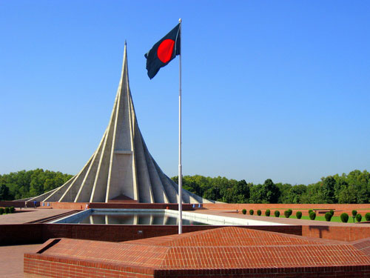
ধন্যবাদ

